Slide 1
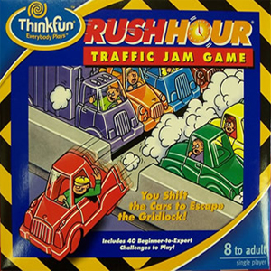
VroemVroem

Slide 2
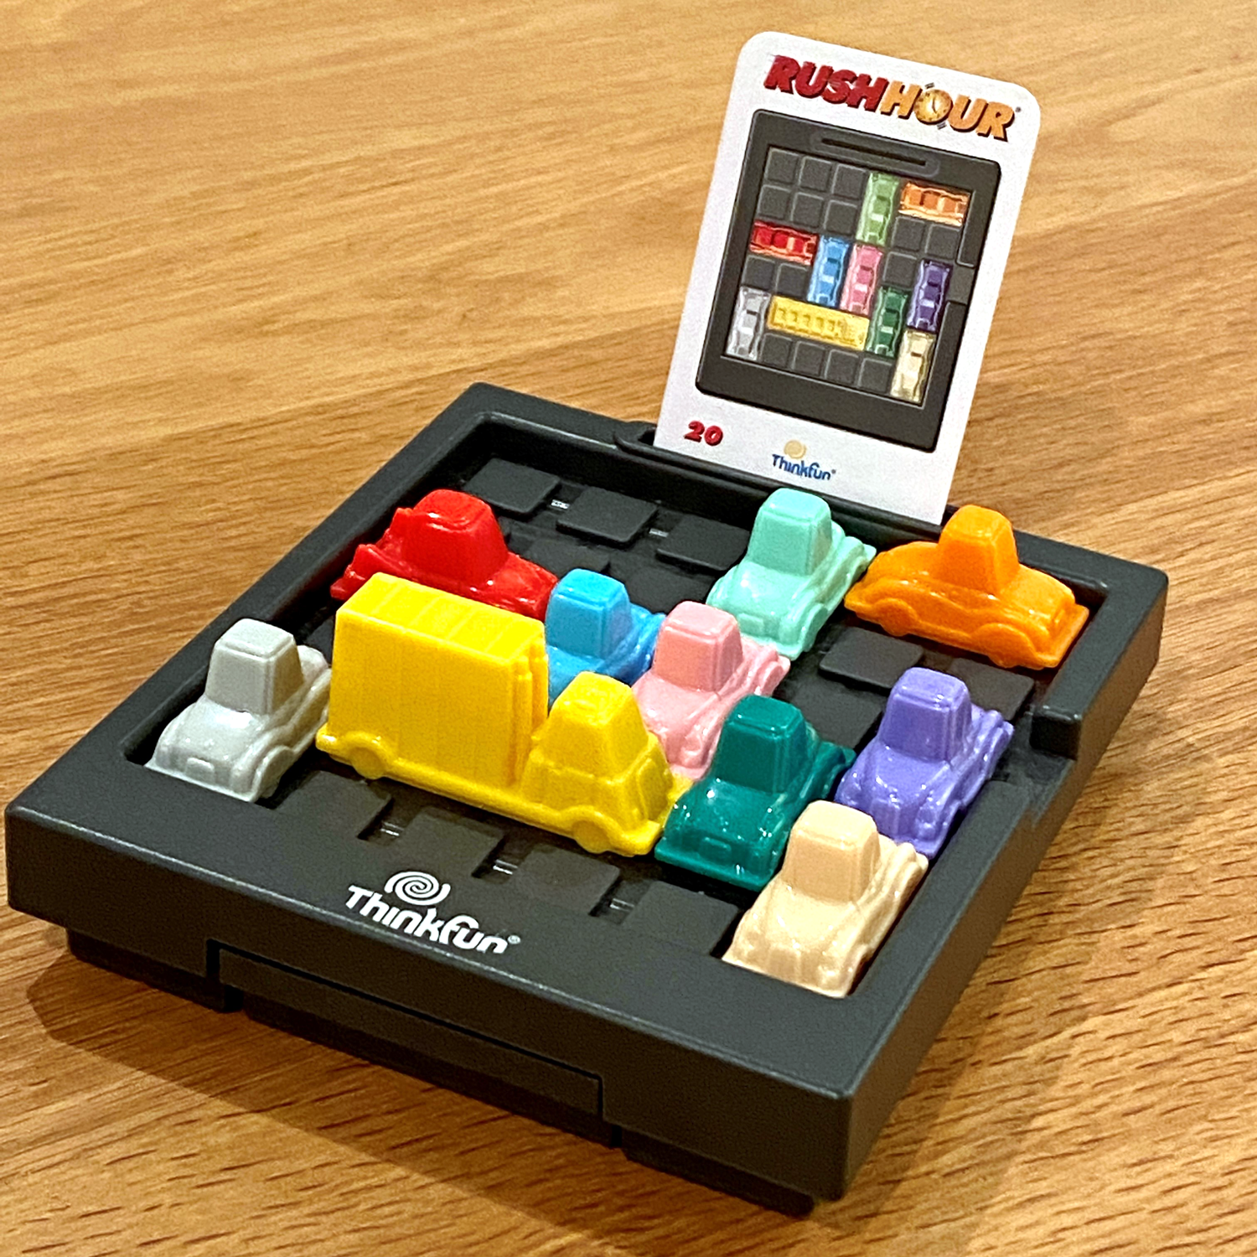
De Casus
Rush Hour
Schuif de andere auto’s en vrachtwagens opzij zodat de rode auto van het grid af kan rijden.

Slide 3
De Casus
De uitdaging:
Heuristieken die het spel oplossen
Grids van
6x6
9x9
12x12

Slide 4
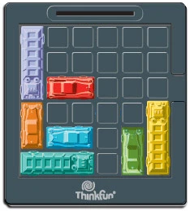
State space
Aannames:
Het grid is vierkant
De auto’s kunnen over elkaar heen rijden

Slide 5
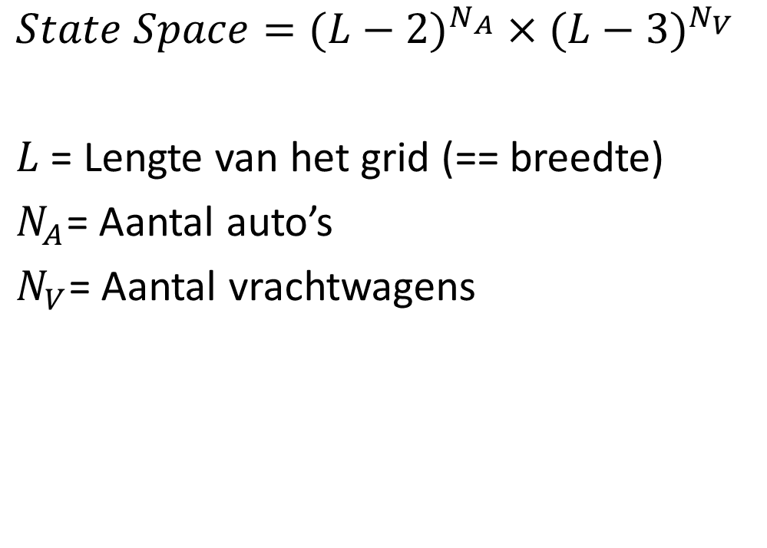
State space
4
6
$${State Space=(L−2)}^{N_{A}}×{(L−3)}^{N_{V}}$$
$L$ = Lengte van het grid (== breedte)
$N_{A}$= Aantal auto’s
$N_{V}$= Aantal vrachtwagens
3
2
1
2

Slide 6
State space
3
6
$${State Space=(L−2)}^{N_{A}}×{(L−3)}^{N_{V}}$$
$L$ = Lengte van het grid (== breedte)
$N_{A}$= Aantal auto’s
$N_{V}$= Aantal vrachtwagens
2
1
3

Slide 7
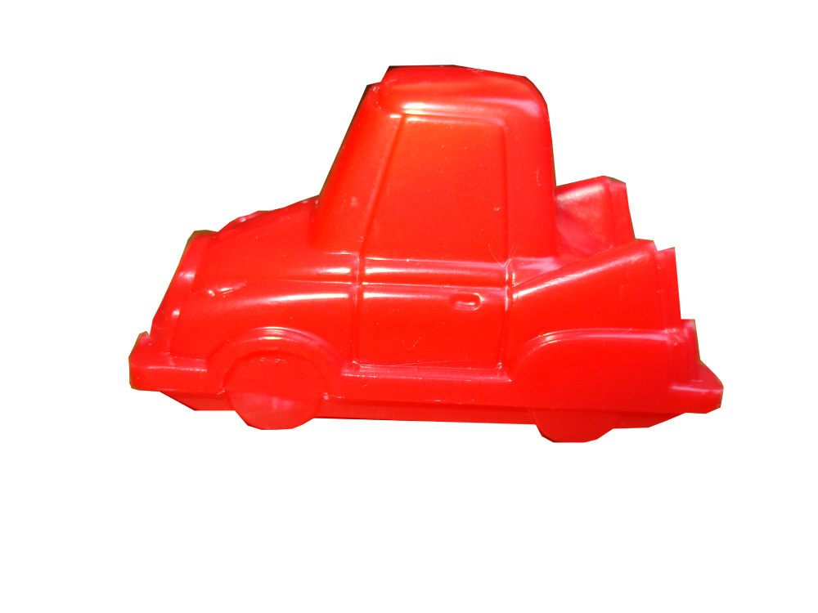
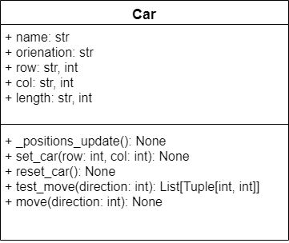
Opbouw

Slide 8
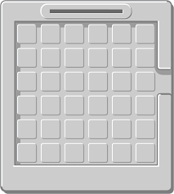
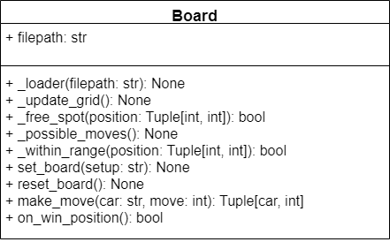
Opbouw

Slide 9

Algortimen

Slide 10
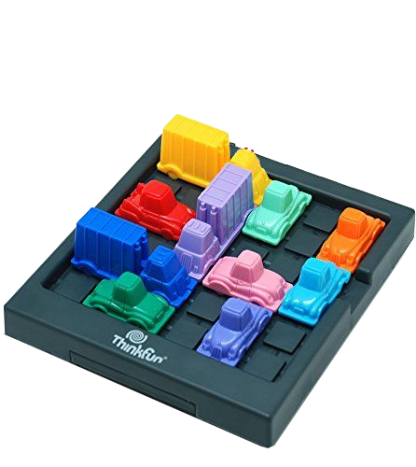
Algortimen

Slide 11
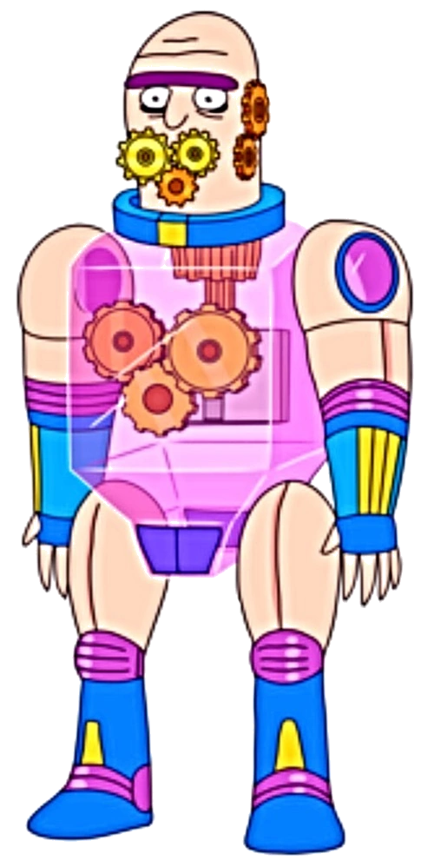
Algortimen
Algoritme

Slide 12
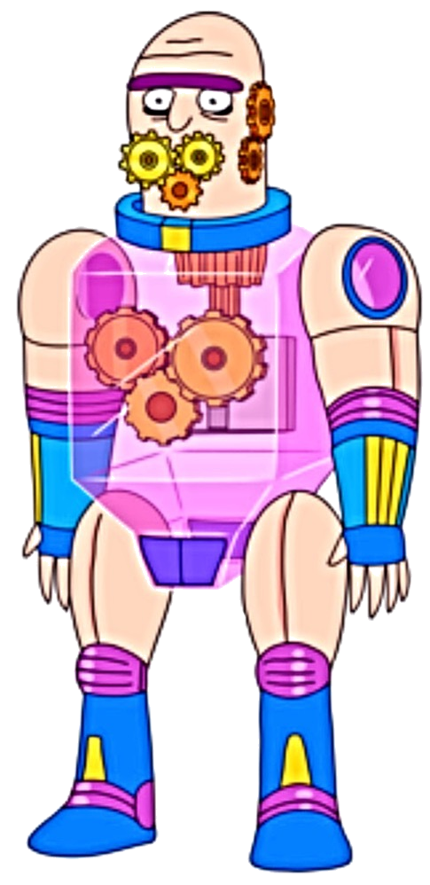
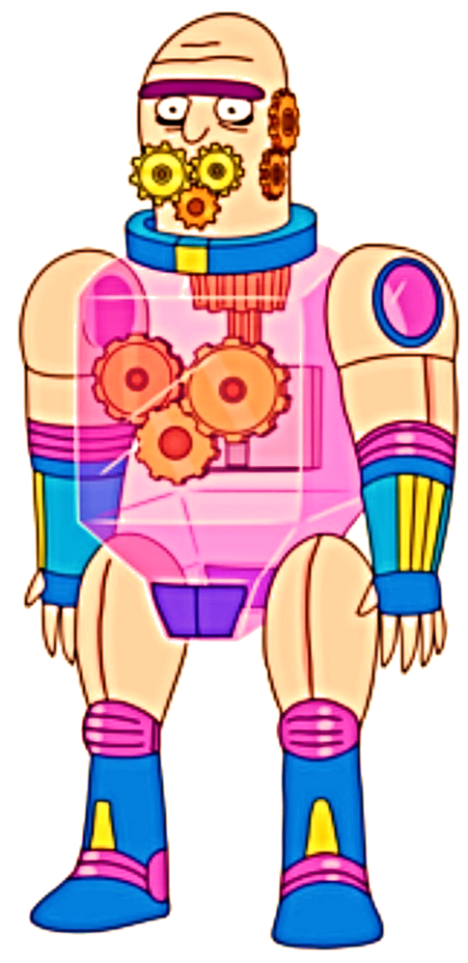
Algortimen
Random
Random stappen tot hij
wint
Depth
Alle mogelijke opties
afgaan tot de oplossing
gevonden is. Eerst elke tak af.
Breadth
Alle mogelijke opties
afgaan tot de oplossing
gevonden is. Alle taken
tegelijk af.

Slide 13
Resultaten - Random

